Slide 1
Соревнования по стрельбе в МБОУ «Лицей № 102» в рамках месячника оборонно-массовой и спортивной работы, посвященного Дню защитника Отечества. 2021 год
Подготовил: учитель ОБЖ и технологии МБОУ «Лицей № 102» Глебов А.А.

Slide 2
16 февраля 2021г. в лицее № 102 в рамках месячника оборонно-массовой и спортивной работы прошли соревнования по стрельбе из пневматического оружия, посвященные Дню Защитника Отечества.
В соревновании на первенство лицея в номинации «Юный стрелок» приняли участие юнармейцы 6д класса (классный руководитель Мячина Лилия Юрьевна)
В рамках месячника прошли также занятия и соревнования по разборке-сборке автомата Калашникова с юнармейцами 6д и 9б классов.

Slide 3
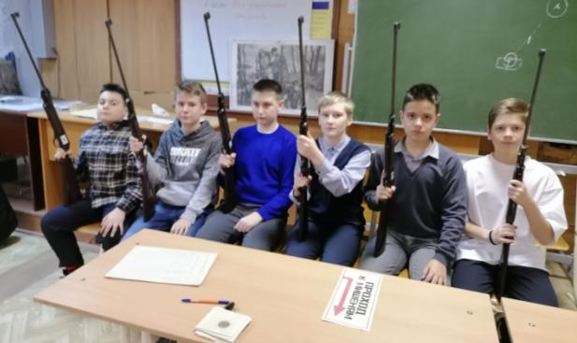
Состав команды «Юный стрелок»:
Абакумов Александр
Полторак Максим
Климов Александр
Кряжев Родион
Семакин Семен
Шевхужев Ислам

Slide 4
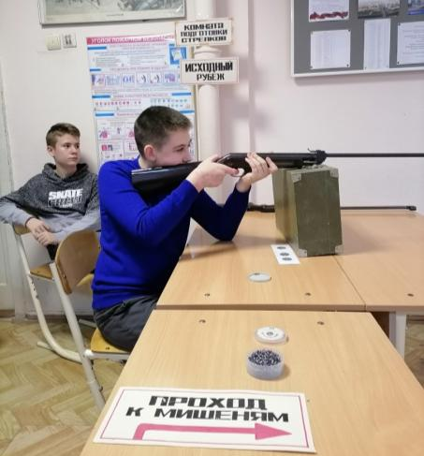
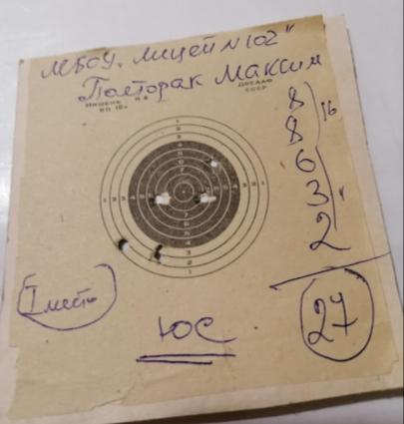
1-е место по стрельбе:
Полторак Максим

Slide 5
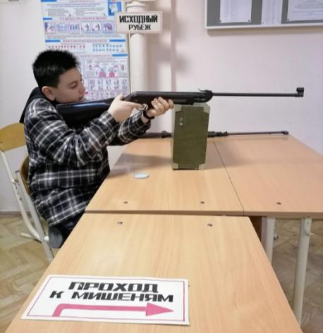
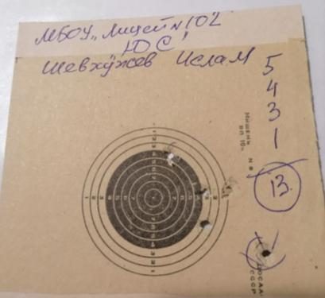
2-е место по стрельбе:
Шевхужев Ислам

Slide 6
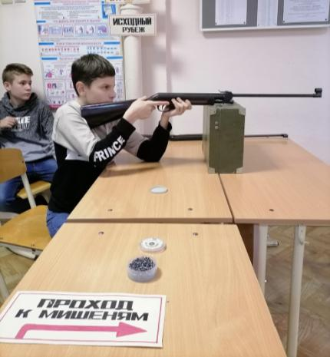
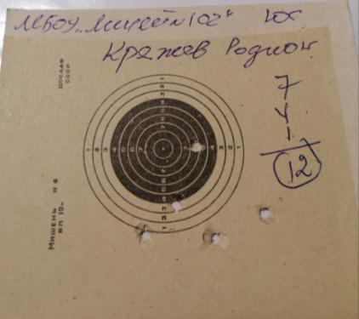
3-е место по стрельбе:
Кряжев Родион

Slide 7
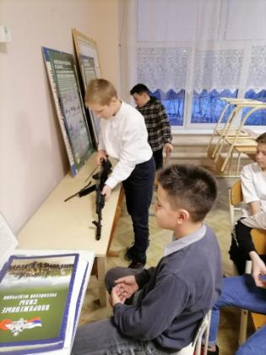
Занятие с юнармейцами по стрелковой подготовке
Не все получается сразу, но «дело мастера боится»!
Изучаем АК-74

Slide 8
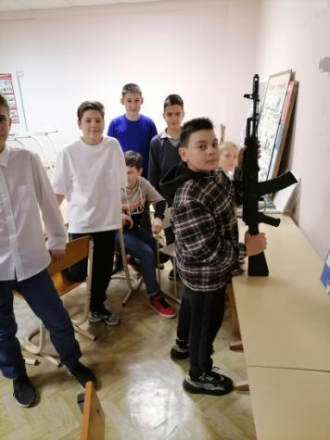
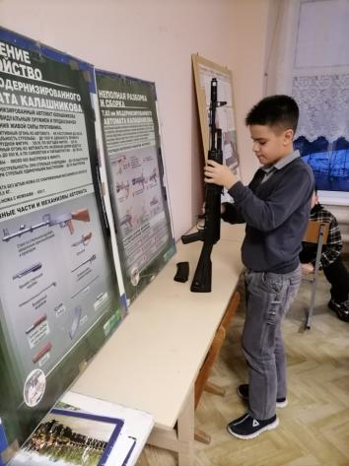
Шевхужев Ислам в числе лучших по разборке-сборке автомата Калашникова.
Абакумов Саша уверенно выполняет норматив по разборке-сборке АК-74

